Slide 1


Tuto Neo
Créer une nouvelle note de frais.
Guide d’utilisation Neo

Slide 2
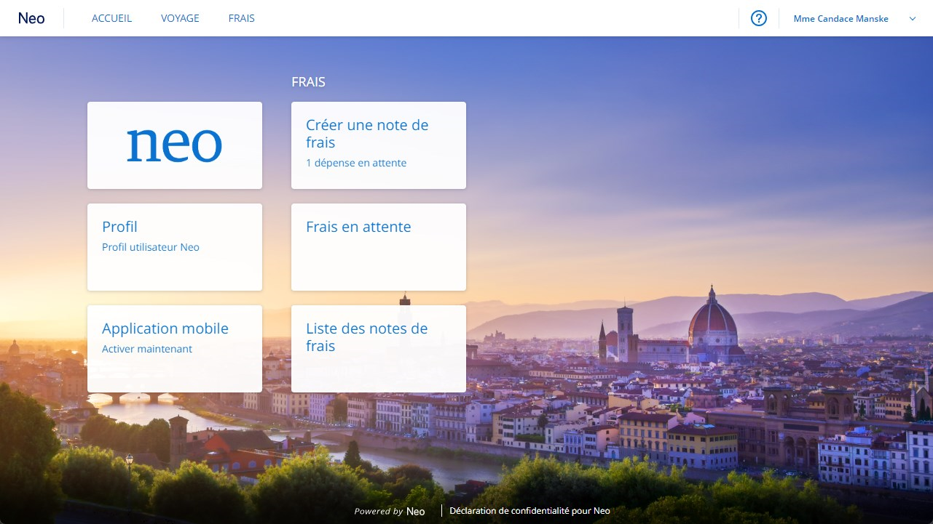
Sélectionnez
« Créer une note de frais ».

Slide 3
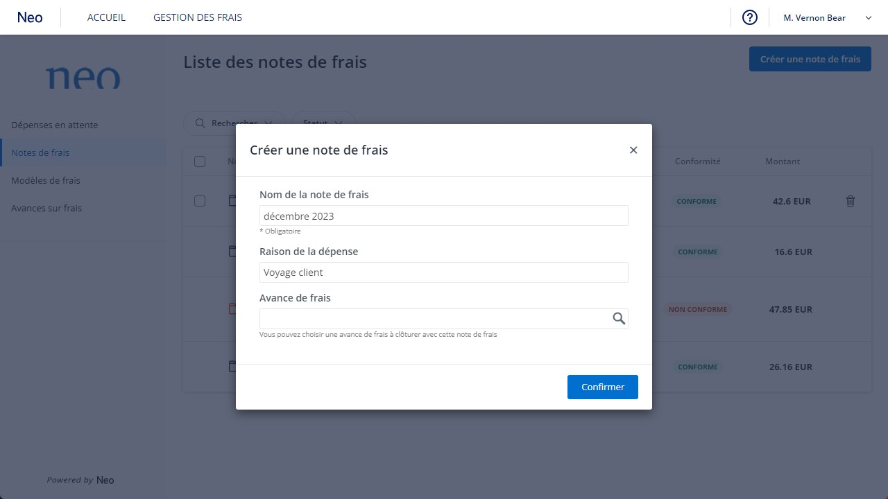
Sélectionnez « Confirmer » pour créer votre nouvelle note de frais.

Slide 4
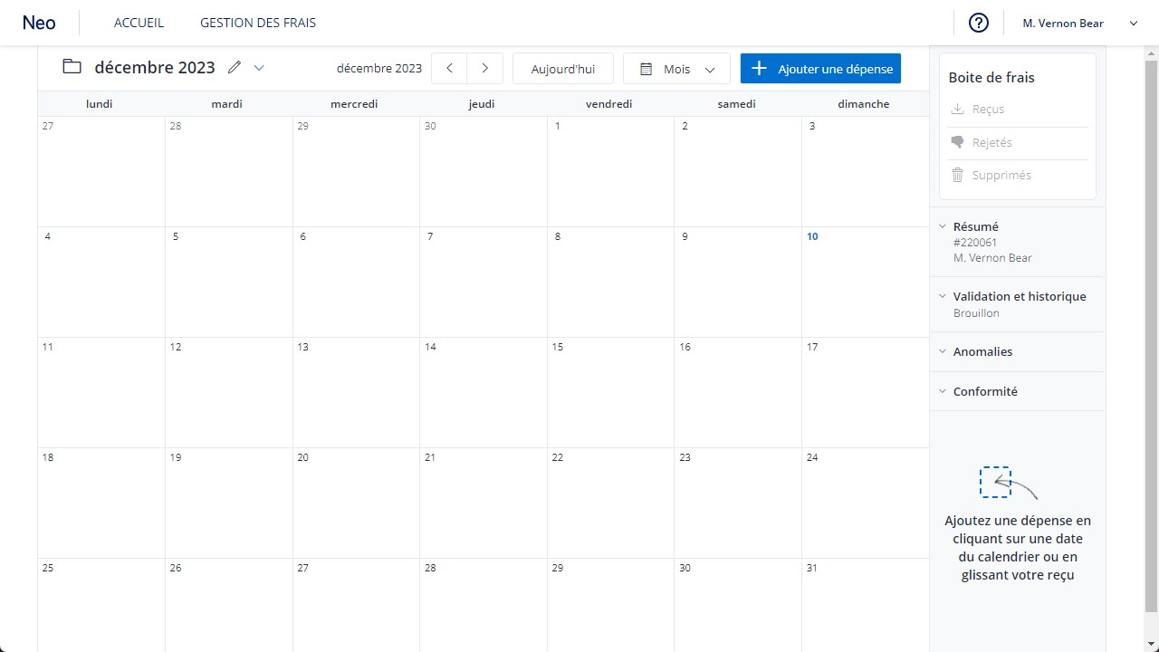
Le nom de la note de frais s’affiche en haut de l’écran.
Toutes les dépenses que vous ajoutez au calendrier seront associées à cette note de frais spécifique.

Slide 5
Pour modifier le nom de cette note de frais et la raison de la dépense, sélectionnez l’icône en forme de crayon.

Slide 6
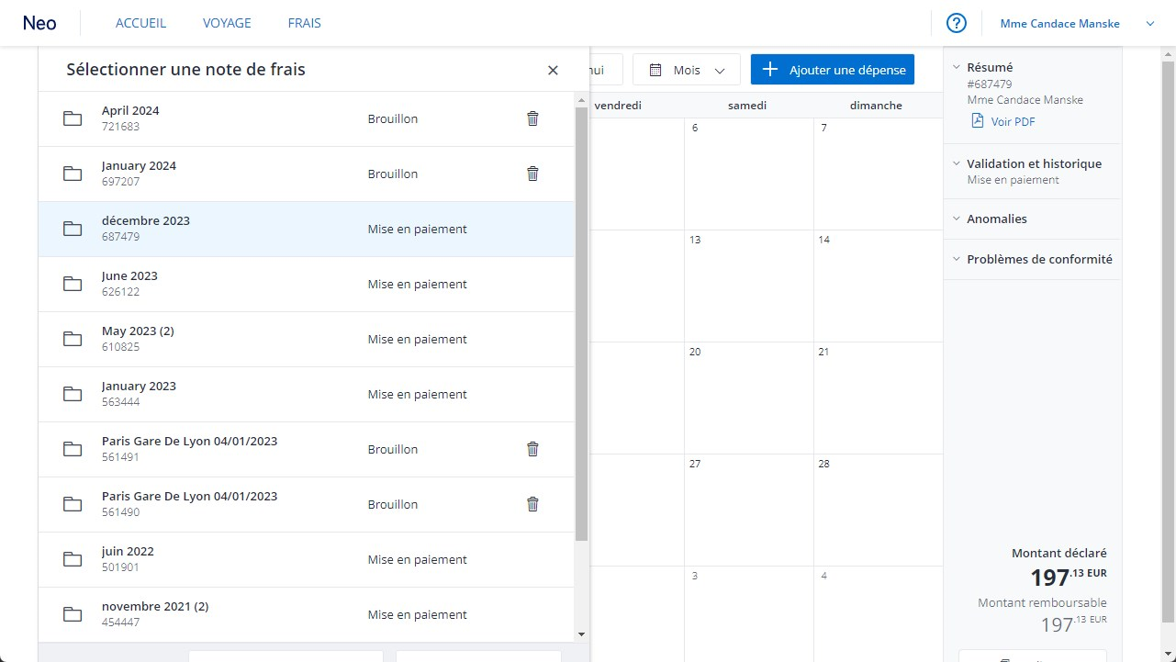
Pour ouvrir une autre note de frais ou accéder à toutes les notes, sélectionnez-la dans la liste déroulante.

Slide 7
Parcourez votre calendrier à l’aide des flèches.
Sélectionnez « Aujourd’hui » pour revenir à la date du jour.

Slide 8
Affichez votre note de frais sous la forme d’un calendrier hebdomadaire ou mensuel, ou d’une simple liste.

Slide 9
Vous pouvez créer une dépense en sélectionnant « + Ajouter une dépense ».

Slide 10
Dans votre boîte de frais s’affichent les notes de frais dont vous avez reçu, rejeté, et les notes supprimées

Slide 11
Dans votre boîte de frais s’affichent les frais rejetés par votre responsable.

Slide 12
Dans votre boîte de frais s’affichent les notes de frais supprimés.

Slide 13
Sous « Résumé », vous trouverez un résumé d’une dépense, ainsi qu’un document PDF avec les détails.

Slide 14
Sous « Validation et historique », vous trouverez les différentes étapes de validation de votre dépense, en commençant par la création de la dépense

Slide 15
S’il manque des informations, ou s’il y a quoi que ce soit qui cloche avec votre dépense, celles-ci seront notées sous Anomalies avec une brève description de l’anomalie.

Slide 16
S’il y a un problème de conformité d’une dépense conformément à votre politique de voyage, cette information se trouve sous « Problèmes de conformité »

Slide 17
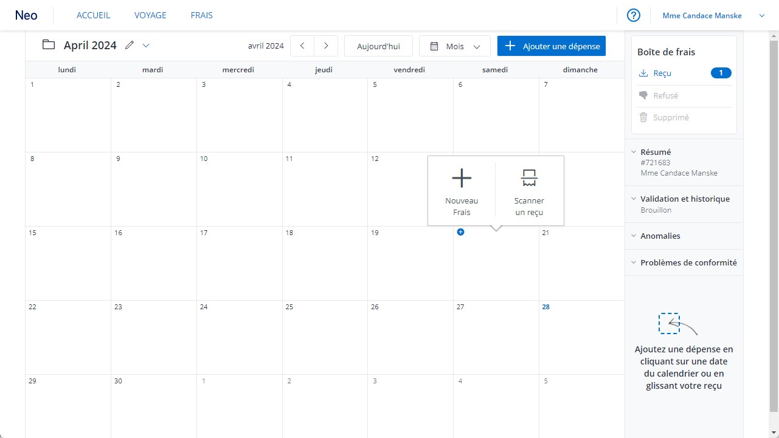
Pour créer une nouvelle note de frais, vous pouvez soit cliquer sur « Ajouter une dépense » ou directement dans le calendrier.

Slide 18
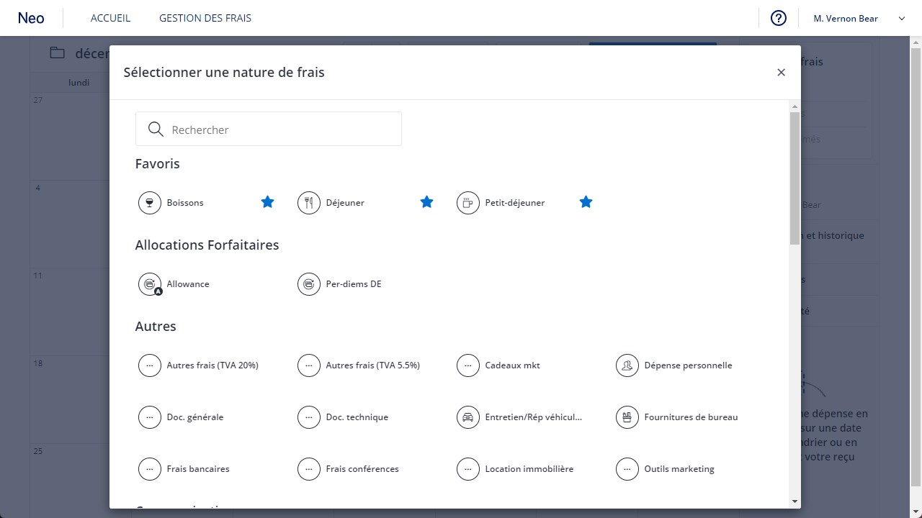
Les différents types de frais sont regroupés de manière logique pour une sélection rapide et aisée. Définissez vos favoris en passant le curseur à droite du type de frais, puis en cliquant sur l’étoile (qui devient bleue).

Slide 19
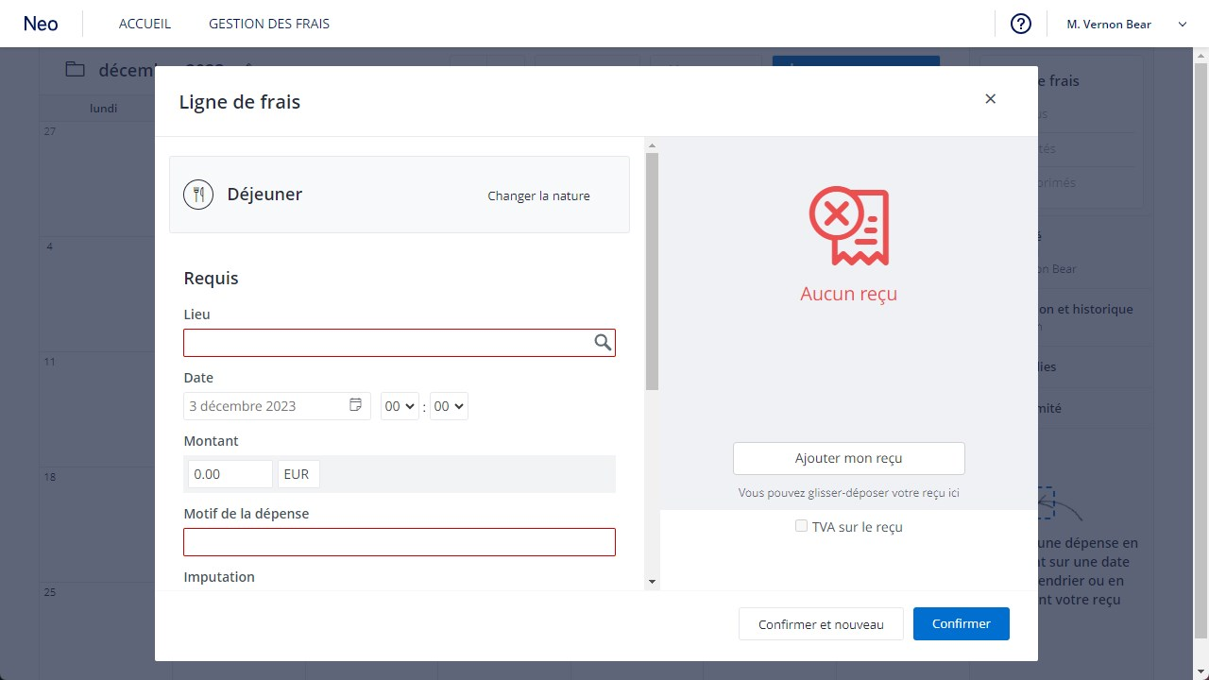
Un nouvel écran s’affiche où vous serez invité à ajouter des informations manuellement si vous n’avez pas scanné un reçu. Attention! Certains champs doivent être remplis (indiqués en rouge).

Slide 20
Pour rajouter un reçu, cliquer sur « Ajouter mon reçu ».

Slide 21
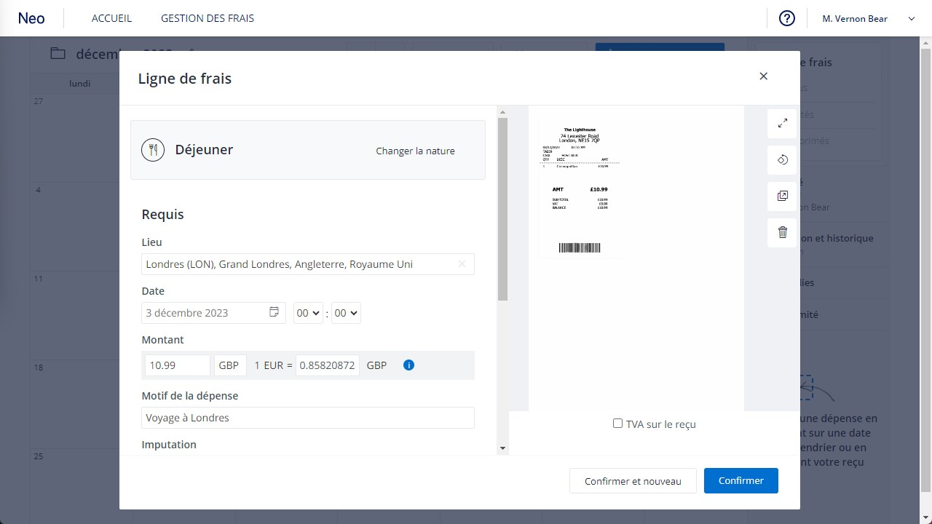
Certaines valeurs (lieu, dates, etc.) sont renseignées de manière automatique si vous téléchargez votre reçu.

Slide 22
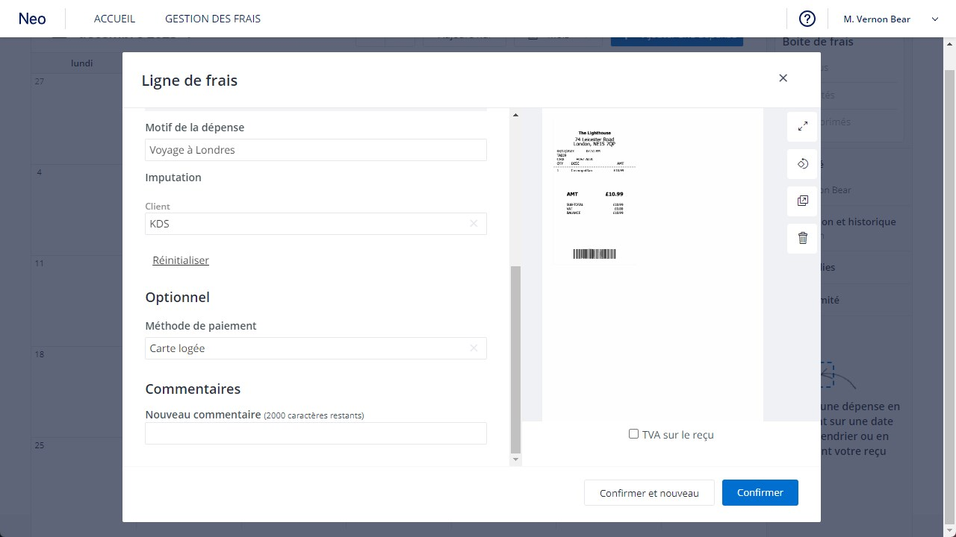
Vous pouvez cliquer sur « Confirmer et nouveau » pour rajouter une autre frais…

Slide 23
Ou cliquer sur « Confirmer » pour créer cette nouvelle note de frais…

Slide 24
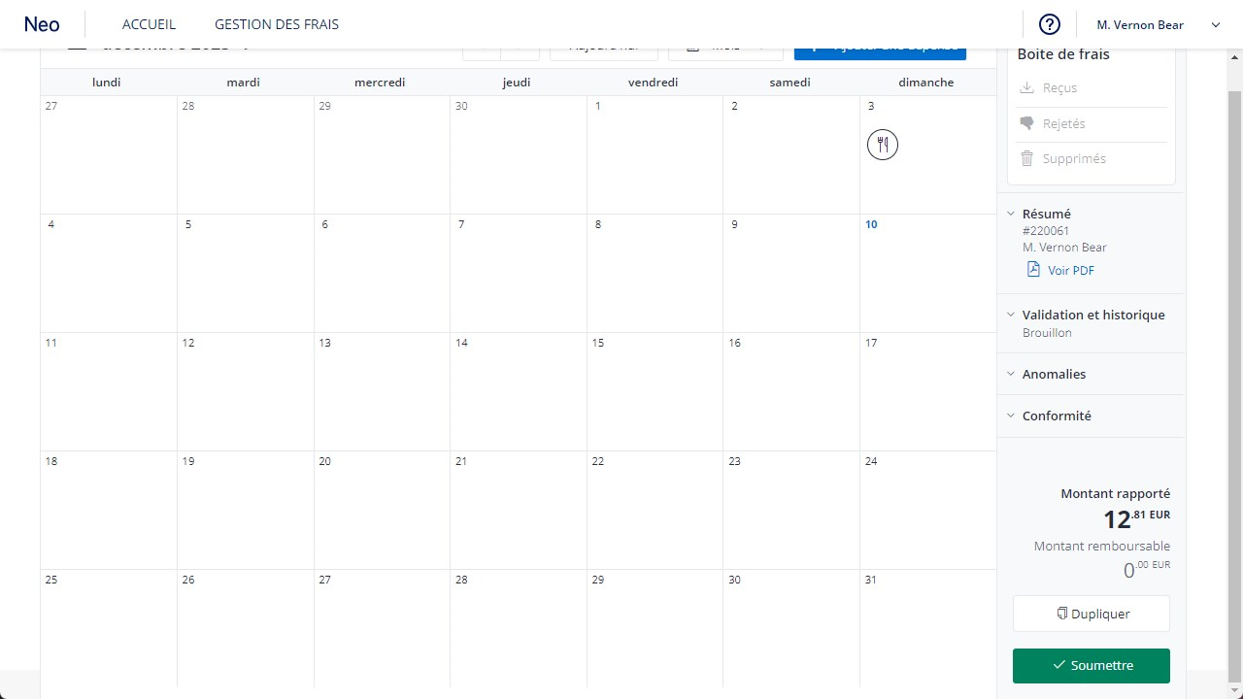
La dépense a été ajoutée à votre note de frais et le montant a été mis à jour sur le calendrier et sous « Montant rapporté »

Slide 25

Sélectionnez les icônes en rouge pour corriger les anomalies.

Slide 26
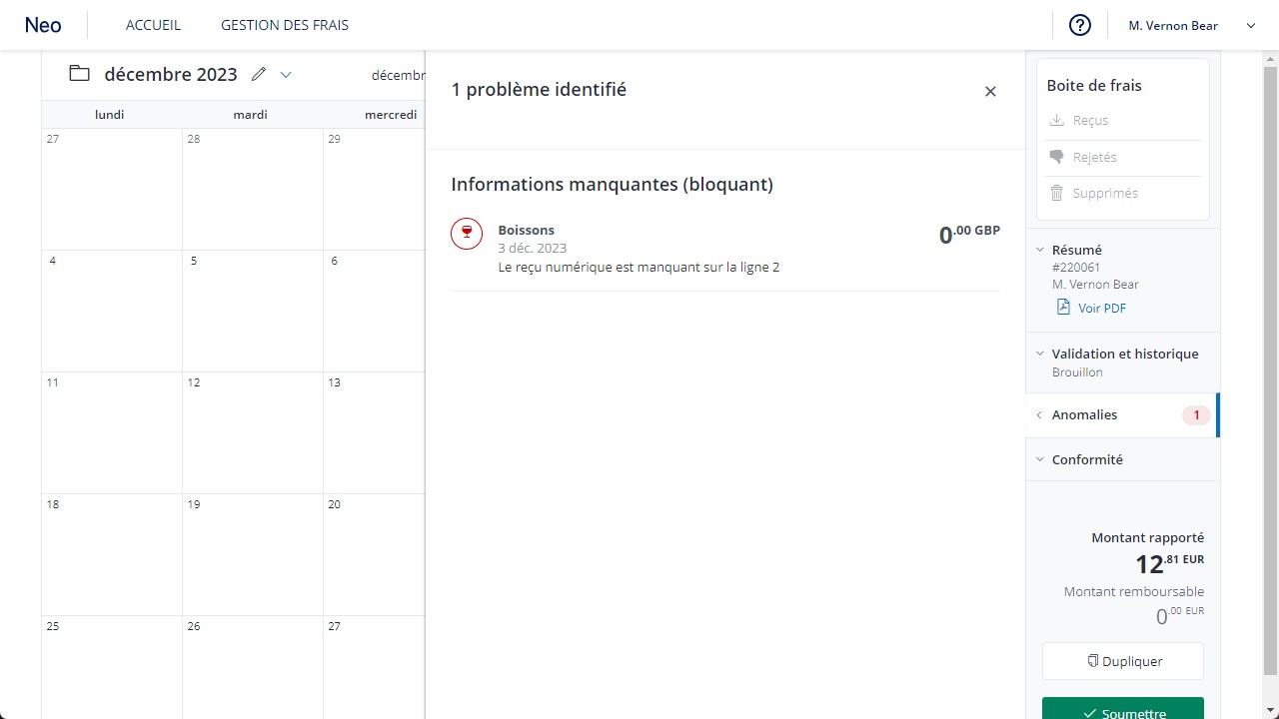
Après vous cliquez sur « Anomalie », la nature de l’anomalie est décrit.

Slide 27
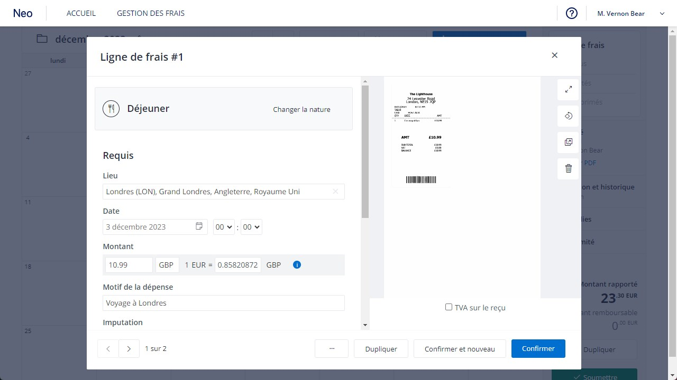
Vous pouvez également dupliquer votre ligne de dépenses.

Slide 28

Vous avez également la possibilité de dupliquer la note de frais.

Slide 29
Sélectionnez « Soumettre » afin de l’envoyer pour approbation et remboursement.

Slide 30
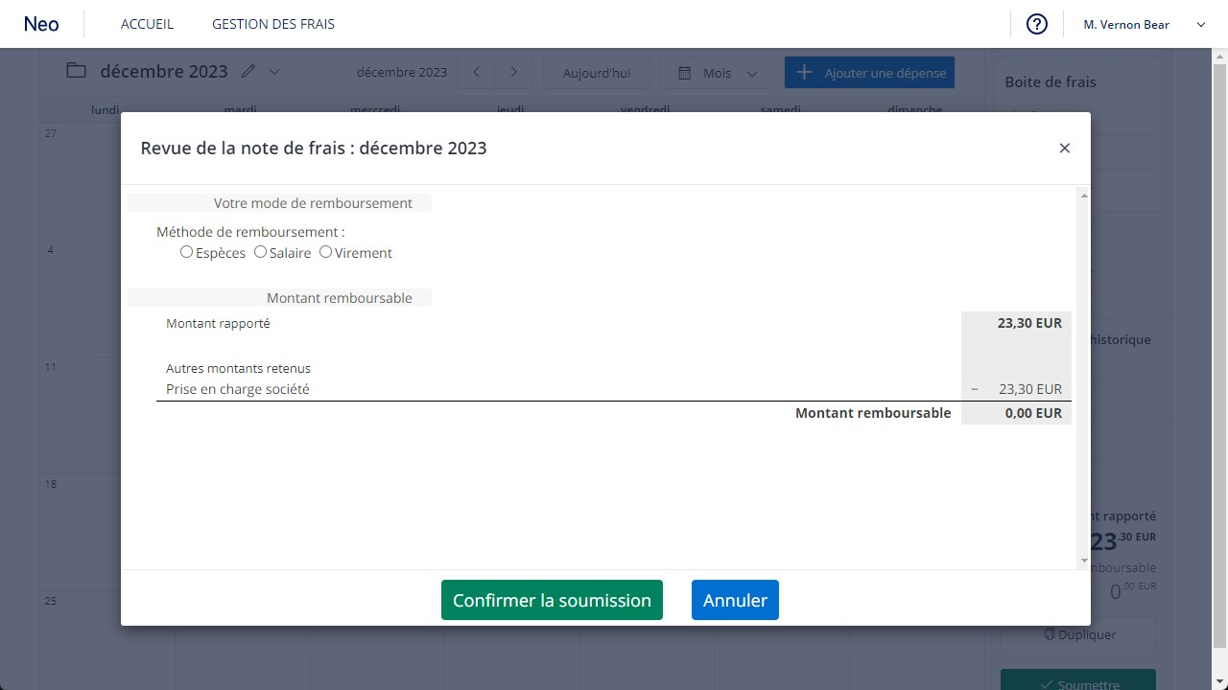
Une revue de votre note de frais est alors affichée contenant le montant de vos frais ainsi que le calcul du montant remboursable.

Slide 31
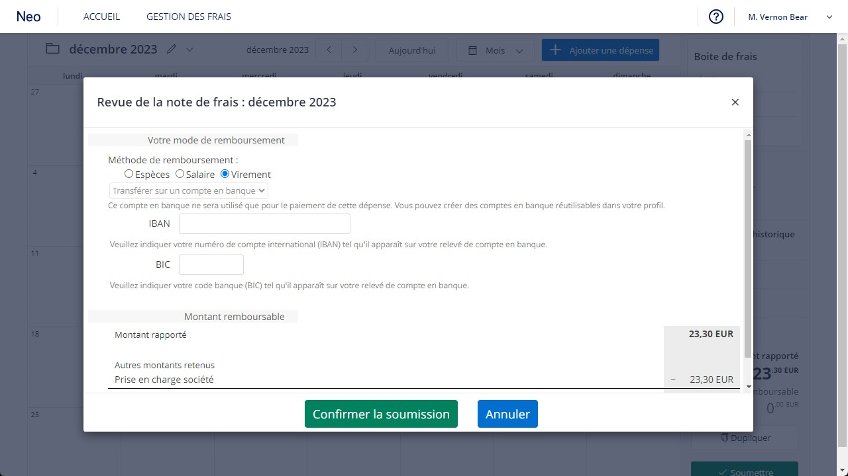
Il faut par la suite choisir une méthode de remboursement. Si vous sélectionnez d’être remboursé par virement, il faut remplir vos idéntifiants bancaires.

Slide 32
Cliquer sur « Confirmer la soumission » pour soumettre votre note de frais!

Slide 33
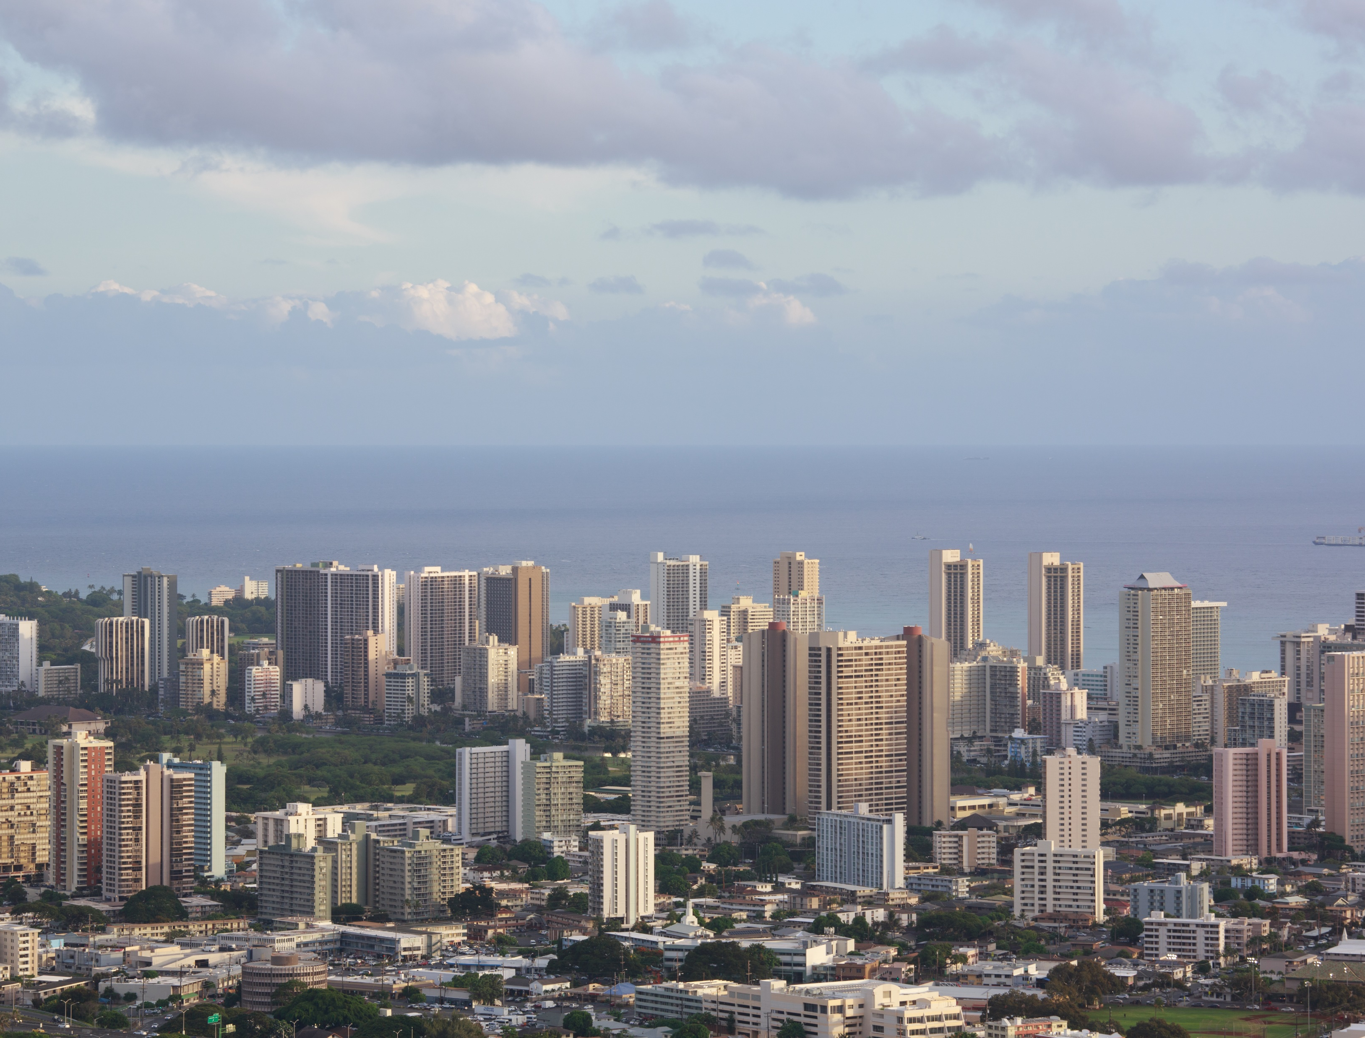
Les voyages et les notes de frais, simplifiés.

